Slide 1
デザインリサーチ
履修選抜について

Slide 2
キーワード
①デーサイ留年
②抽選選抜
③受かるコツ

Slide 3
映像という手法を用いての....
【デメリット】
【メリット】
言葉以外の/非言語的な情報(視覚的)
口語表現がそのまま残せる(間合い、話し方)
相手の性格がより伝わりやすい
編集によって余分な箇所をカットできる
定型句
インタビュイーの意識
イメージの視覚化が難しい
誰かに見られる前提で話す
本音の伝え方
伝わりにくい

Slide 4
インタビュアー：谷屋美佑 環境情報学部
インタビュイー：加藤有紀 (20) 環境情報学部
編集後：https://drive.google.com/file/d/0Bx1pX064UdHOaW1PNVB5M25KNGs/view?usp=sharing
編集前：https://drive.google.com/file/d/0Bx1pX064UdHOOFBZc01QOFdKVUU/view?usp=sharing

Slide 5
サブジェクト：岡 聡煕
・総合4年
・脇田玲研究会
・大学院進学予定
・カーデザインを始め、デザイン系を学ぶ

Slide 6
インタビュイー：岡 聡煕 (24) 総合政策学部
編集後：
https://drive.google.com/open?id=0BxdSlCPjz7KcN0x5MUNGc2t1SFU
編集前：
https://drive.google.com/open?id=0BxdSlCPjz7KcWTc3MHJJaHNvQ0k
インタビュアー：竹村知真 総合政策学部

Slide 7
サブジェクト：松村和 （１９）
・総合1年
・帰国子女
・数学は得意
・日吉でも授業を受けている
・デザインとコミュニケーション

Slide 8
インタビュイー：松村和 (19) 総合政策学部
インタビュアー：矢澤咲子 環境情報学部
編集後
https://drive.google.com/open?id=0B5cIqdG4LkRUaGpuc0JJM3Y0LW8
編集前
https://drive.google.com/open?id=0B5cIqdG4LkRUUkhleDR6NmFWaEU

Slide 9
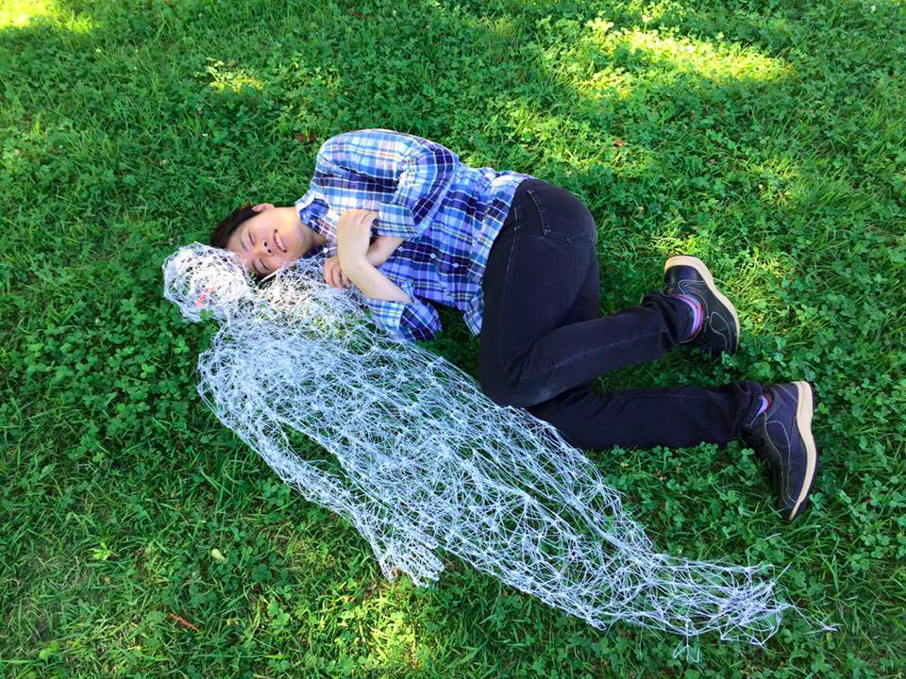
サブジェクト
福田香子(22)
環境情報学部４年
田中研究会
研究会は１秋から履修
今年から都内在住
内定は夏前から決定
ツール
１対１のインタビューの中でのビデオ撮影
長さ
初回インタビュー２０分
非構造化インタビュー５分程度
メソッド
初回インタビューのあとに「キーワード」を提示して、自分の主観的な理論を捉える。
非構造化インタビュー

Slide 10
インタビュイー：福田香子 (22) 環境情報学部４年
編集後：
https://youtu.be/45yKAkmmLYU
編集前：
https://youtu.be/VMAnVGKnzJw
インタビュアー：清水快 総合政策学部
Notes:
Uncut
https://youtu.be/VMAnVGKnzJw
Cut
https://youtu.be/45yKAkmmLYU

Slide 11
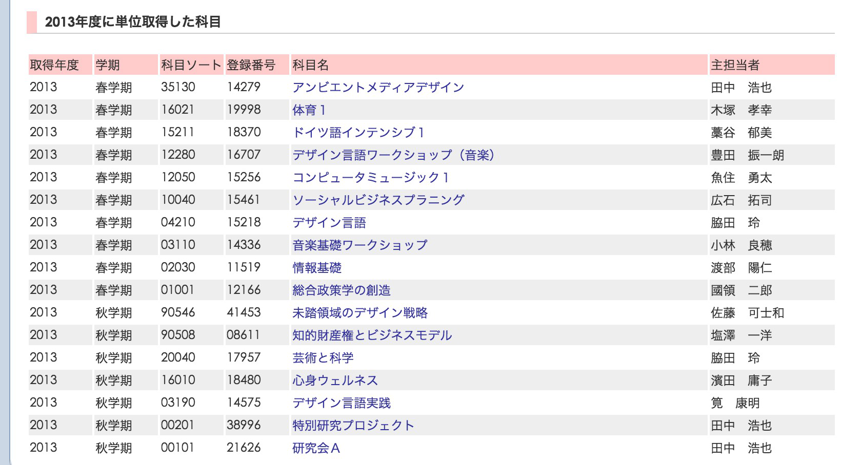
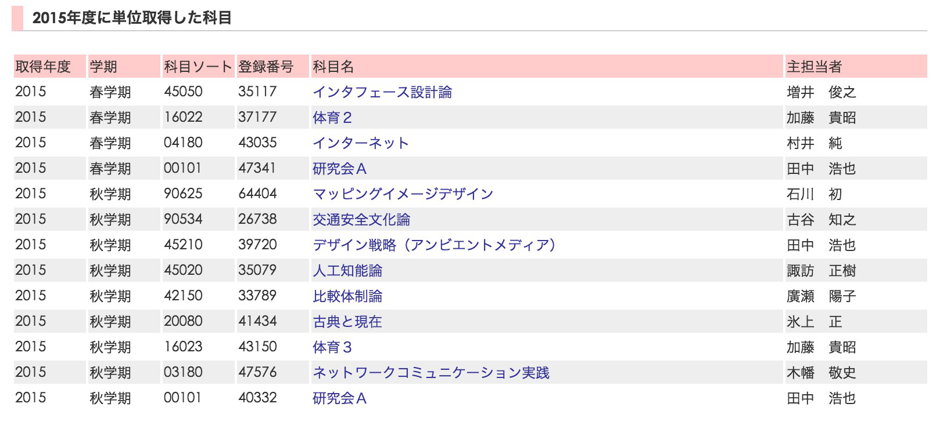
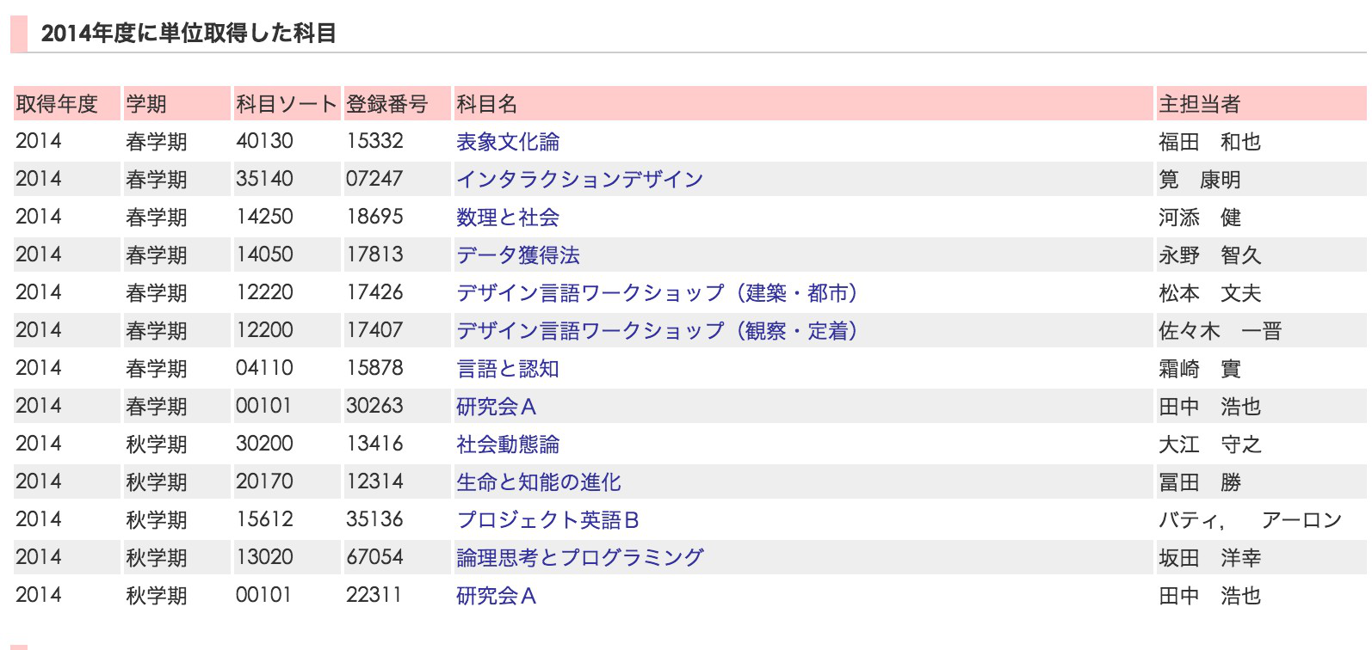
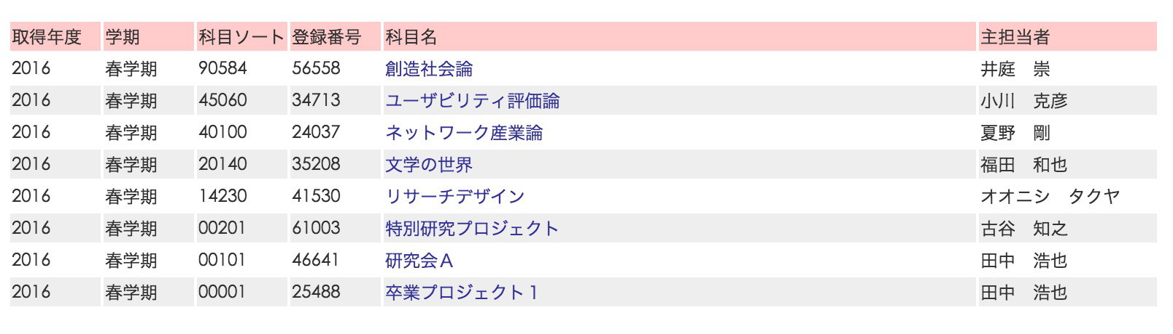

Slide 12
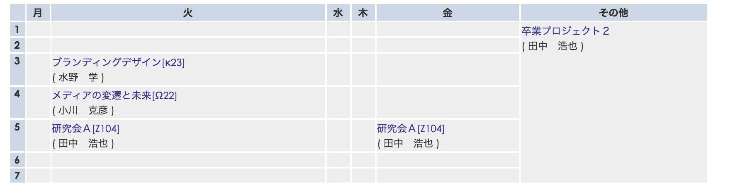

Slide 13
今回のインタビューに感じた限界
・リアルな声を聞きたい一方、プレゼンとしての時間の制限が何人のインタービューもあると難しい。
・空間、メソッド、関係性の中から、初回インタビューのほうがデータとして捉えることができた。
反省点として、見えない道具（マイク）などを使用することができた。
わかったことについて
・半構造化インタビューを通して、主観的な理論などを導き出したいところが、自分で経験していない「デーサイ留年」であったり、履修選抜などにおけるミスにあまり意見を聞けなかった。
反省点としては、07学則としての前提知識
デザインリサーチは07では、14のデーサイのような「創造技法ナレッジスキル」になっている。
・１秋から研究会に履修して研究会内に様々なプロジェクトを進めていたために、研究会内でのプロジェクトに強化するような科目選択をするという調査者の仮説と差異があり、むしろ研究会で扱わないようなトピックをあらかじめ「MY４年間プラン」で作成していた。

